Slide 1
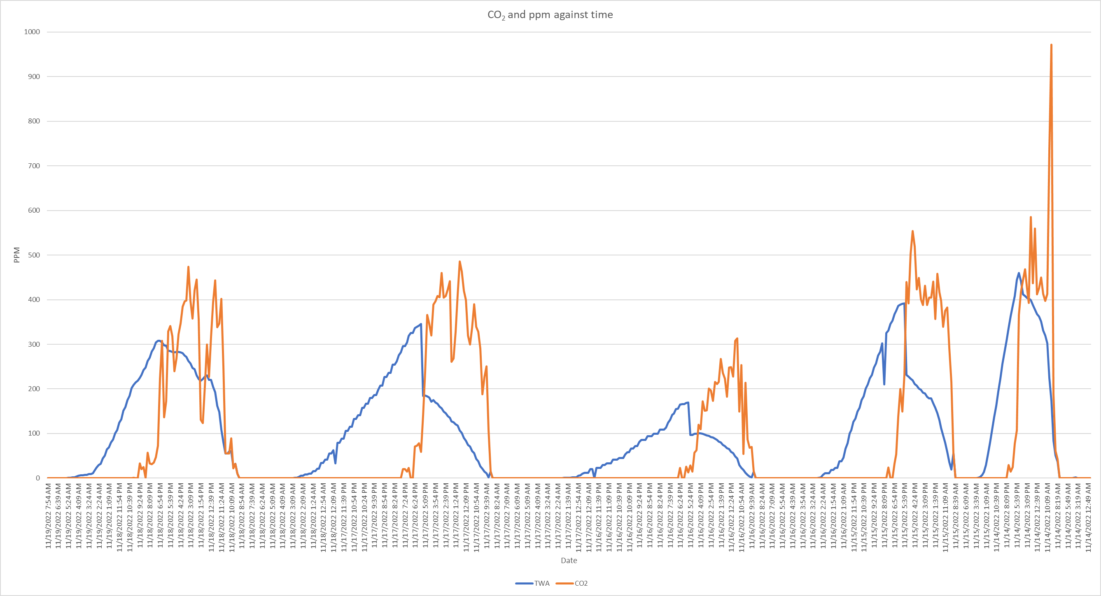
19/11
18/11
17/11
16/11
15/11
14/11

